Slide 1
Союз Реабилитологов России
Мультидисциплинарная технология поиска цели
реабилитации на основе Международной
классификации функционирования

Slide 2
Что такое реабилитация?
Отвезли ребенка инвалида с ДЦП в театр на спектакль
Отвезли ребенка инвалида с ДЦП в театр на спектакль
Пациента сопровождает
физический терапевт и
психолог – пациент
грамотно позиционирован,
не испытывает стресса.
Ему хорошо.
Имеется цель реабилитации –
социализация – обучение
пациента вести себя в
общественных местах при
скоплении большого
количества не знакомых
людей.
Отвезли ребенка инвалида с ДЦП в театр на спектакль
Что чувствует пациент? Ему
комфортно?
Пациента сопровождает
физический терапевт и
психолог – пациент грамотно
Грамотно организованная
досуговая деятельность
Это досуговая
ПСЕВДОреабилитация
позиционирован, не
испытывает стресса.
Ему хорошо
РЕАБИЛИТАЦИЯ
Это недопустимо

Slide 3
Две главных характеристики
реабилитации
Наличие цели реабилитации.
Достижение поставленной
цели к концу реабилитации.
Улучшение
функционирования и
увеличение независимости
Цель создается мультидисциплинарно
на основе МКФ
Функционирование
описывается с помощью МКФ

Slide 4
Виды целей в реабилитации
(Чья цель и для кого?):
• Цель реабилитации пациента в целом,
• Цель восстановления отдельной функции или
активности пациента, Цель для факторов среды,
• Цель работы специалиста вообще,
• Цель работы специалиста с этим пациентом,
• Цель технологии реабилитации.
• Цель работы клиники или отделения.

Slide 5
Реабилитация в контексте четырех стратегий в области
здравоохранения Нужна МКФ
Профилактическая
стратегия
Лечебная стратегия
(медицинская помощь)
Реабилитационная
стратегия
Стратегия поддержки
(паллиатив и уход)
Первичная цель
стратегии
Предотвращение
заболевания
Лечение заболеваний
Восстановление
функционирования
Оптимизация качества
жизни
Альтернативная цель
стратегии (если не выполнима первичная)
Уменьшить количество
заболеваний
• Достижение
ремиссии,
• контроль
заболевания,
• контроль
повреждения
Оптимизация
функционирования,
Сохранение автономии,
Ключевые исходы
Здоровье,
Выживание
Выживание
функционирование
Функционирование и
качество жизни
Качество жизни,
здоровье
Связанные исходы
Функционирование и
инвалидность
Качество жизни и
здоровье
Здоровье,
Выживание
Выживание,
функционирование
Сектор
Здоровье
Здоровье
• Здоровье,
• Работа, обучение,
• жизнь в сообществах
• Здоровье,
• жизнь в сообществах
Stucki G., 2007

Slide 6
При организации помощи пациентам возможно
четыре варианта целей в соответствии с четырьмя
стратегиями здравоохранения, приведенными:
• Цель и задачи лечения,
• Цель и задачи профилактики,
• Цель и задачи реабилитации,
• Цель и задача поддержки.
Не требуют вербализации и
особых технологий
Нужны правила
поиска цели, нужно
обсуждение цели
Stucki G., 2007

Slide 7
Виды целей в медицине
Медицинские:
Установка клинического диагноза,
Хирургическое вмешательство (пересадка сердца,
замена клапана, ампутация),
Восстановление нарушенных структур или функций (сшивание разорванных сухожилий, ушивание раны), Фермент-заместительная терапия (инсулинотерапия при СД, Агалсидаза при болезни Фабри),
Выполнение протокола диагностики (протокол УЗИ брюшной полости, протокол диагностической лапароскопии),
Выполнение протокола лечения (выполнения протокола тромболитической терапии при инсульте). Профилактика заболевания или ухудшения состояния (аспирин при инфаркте).
Сроки госпитализации зависят от выполнения
медицинских целей.
Реабилитационные: Восстановление жизнедеятельности пациента – полное или частичное, Адаптация пациента или среды к новым условиям функционирования, Восстановление независимости пациента от технических средств реабилитации и от помощи людей.
Профилактика развития вторичных и третичных нарушений и ограничений
Сроки госпитализации зависят от
выполнения реабилитационных целей.
-
-
-
-
-
-
-
-
-
-
-

Slide 8
Сравнение целей в медицине
Медицинские:
Цели могут быть очевидными и могут быть не озвучены для специалиста или для пациента (Пример: пересадка сердца, снижение артериального
давления, удаление воспаленного органа,
профилактика обострений),
Медицинская помощь может быть эффективна независимо от желания пациента или специалиста (эффективность операции, эффективность химиопрепаратов при онкологии, нейролептики при шизофрении и т.д.),
Пациентом может заниматься один врач или группа
врачей,
Обычно эффективна при монозаболевании, при остром состоянии, Яркой симптоматике
Реабилитационные:
Цели не очевидны, для цели нужно полное понимание желания пациента, его родственников, детальное знание проблем пациента, понимание всех аспектов функционирования пациента, Эффективность реабилитации зависит от цели, установленной до начала реабилитации (нет цели – нет результата), Эффективность реабилитации зависит о желания пациента и специалистов, Реабилитация эффективна при сочетании нескольких патологий, при сочетании «сложного» характера пациента или родственников с соматической патологией пациента)
-
-
-
-
-
-
-
-

Slide 9
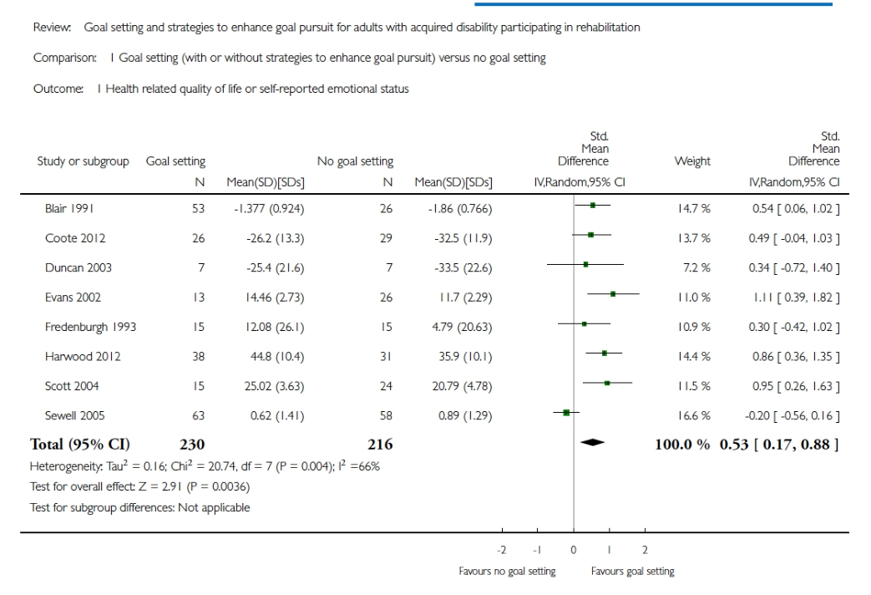
Цель реабилитации и медицина, основанная на
доказательствах
Выводы:
• установка структурированной целей реабилитации приводит легкому положительному эффекту в реабилитации.
• Этот эффект связан с увеличение уверенности в себе, повышению качества жизни и лучшему эмоциональному статусу, по оценке пациента.
Levack WMM, Weatherall M, Hay-Smith EJC, Dean SG, McPherson K, Siegert RJ. Goal setting and strategies to enhance goal pursuit for adults with acquired disability participating in rehabilitation. Cochrane Database of Systematic Reviews 2015, Issue 7.

Slide 10
Целеполагание – это умение
структурировать свою работу и
мышление в целом, это умение
планировать и оценивать результат.
Цель это инструмент обратной связи для
специалиста.

Slide 11
Цель стимулирует отвечать на следующие вопросы:
• Чего хочет пациент?
• Что происходит с пациентом?
• Насколько наше представление о пациенте
связано с реальным положением дел?
• Что мы делаем в реабилитации?
• Чего мы можем добиться от пациента?

Slide 12
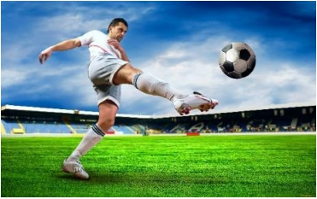
NB!! Трудности перевода и особенностей языка:
Purpose – глобальная цель. Aim – цель.
Goal – на русский язык по смыслу переводится как задача, а не как цель.
Аналогия:
• В футбольном матче можно забить ГОЛ, но проиграть матч. Забить гол – это задача,
так же как оборонять свои ворота, отбирать мяч у противника и т.д.
• Цель матча – победа в матче – хороший пример краткосрочной цели реабилитации.
• Долгосрочная цель – победа в чемпионате.

Slide 13
Виды целей в зависимости от времени их реализации
Stucki G., 2007

Slide 14
Сравнение Цели и Задач реабилитации
Цель (aim, purpose): Задачи: (goal)
Всегда одна Обычно несколько
Это конечный желаемый результат – то чего вы хотите
достичь в жизни пациента к определённому моменту в
будущем.
Проблемная ситуация требующая разрешения
Задайте вопрос «что хотите?» Задайте вопрос «что сделать?»
Формулируется по правилам SMART Является средством реализации целей
Связано с жизнью пациента - относится к активности и
участию
Связана с отдельными аспектами функционирования
(функции, структуры, факторы среды, персональные
факторы, активность и участие)
Широкая Узкая
Любая «детализация» цели неизбежно превращается в набор задач.
Если озадачены вопросом «как сделать?» - это пытаетесь составить план.

Slide 15
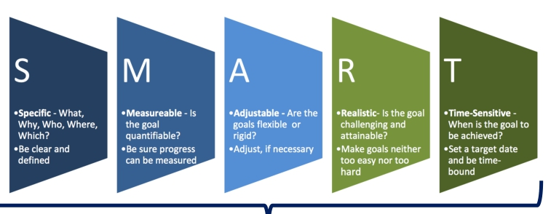
Постановка Целей – какая должна быть цель?
Специфичная, Измеримая, ДОстижимая, Реалистичная и Определенная во Времени
Амбициозная (СИДоРОВА)
Умная цель

Slide 16
Связь реабилитационной цели и реабилитационного потенциала
• Реабилитационный потенциал пациента – потенциальная возможность пациента восстановиться к определенному моменту в будущем с учетом индивидуальных особенностей пациента и ресурсов среды.
• Цель реабилитации пациента – это то, чего достигнет пациент к
определенному моменту в будущем.
Реабилитационный потенциал:
• Специалиста,
• Команды (мультидисциплинарной бригады),
• Технологии.

Slide 17
Определение реабилитационного
потенциала - это определение судьбы
пациента путем оценки его возможности
функционирования в будущем.

Slide 18
Типы реабилитационного
потенциала:
• Реабилитационный потенциал полного восстановления функционирования
• Реабилитационный потенциал частичного восстановления функционирования
• реабилитационный потенциал адаптации и компенсации функционирования пациента
• Потенциал поддержки
Оценка пациента к моменту завершения реабилитационного
курса или серии курсов:
• mRS 0-1– пациент не испытывает никаких
ограничений жизнедеятельности
• mRS 2 балла – пациент независим в повседневной жизни, однако имеет ограничение в жизнедеятельности, с которыми сам справляется, а значит не нуждается в помощи других людей или приспособлений),
• mRS 3-4 балла – пациент не может справлять с деятельностью самостоятельно – нуждается в помощи других людей хотя бы один раз в неделю или чаще)
• mRS 5 баллов - пациент не способен существовать самостоятельно, нуждается в ухаживающем лице постоянно).

Slide 19
Механизм восстановления в остром
периоде заболевания
Спонтанное
(Саногенез)
Индуцированное
(Реабилитация)

Slide 20
Восстановление пациента в трех ситуациях
100 90 80 70 60 50 40 30 20 10
0
Спонтанное восстановление
(саногенез)
 |  |  |  |  |  |  | 55
Эффект реабилитации
 |  |  |  |  | 20
 |  |  | 10
 |  |  |  |  |  |  | 45
 |  |  | 30 |  | 40
 | 0 10
Нет реабилитации и нет
ухода
Нет реабилитации, но есть
хороший уход
Реабилитация орагнизованная не комплектной МДБ
Качественная
реабилитация,
организованная
комплектной МДБ
Восстановление пациента после развития заболевания может происходить спонтанно. Реабилитация
может потенцировать спонтанное выздоровление пациента, а может восстановить то, что спонтанно
не восстановится. Отсутствие продуктивной коммуникации и хорошего ухода может привести к
блокированию спонтанного восстановления.

Slide 21
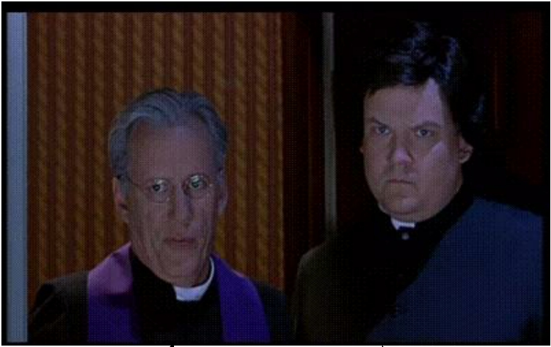
Настоящий больной для мультидисциплинарной
реабилитации
• Острая фаза инсульта,
• Мужчина - 80 лет,
• Тяжелый гемипарез,
• Моторная афазия,
• Низкая толерантность к нагрузке,
• Инфаркт в анамнезе,
• Когнитивные нарушения до инсульта,
• Скандальные родственники,
• Хроническая почечная недостаточность,
Два врача вместо МДБ
• Работает профессором в университете,
• Онкология в анамнезе,
• Пациент хочет реабилитацию – имеет
хорошую мотивацию.
У него ШРМ 5. У него
хороший тариф (КСГ).
Надо брать.
«Покапаем» ему что-
нибудь...
Да ну нафиг!
У него низкий
реабилитационный
потенциал.

Slide 22
Мнение специалистов МДБ о реабилитационном потенциале пациента
Физиотерапевт:
• У пациента онкология
в анамнезе – реабилитация противопоказана.
Физический терапевт
• После стабилизации состояния и
повышения толерантности к нагрузке можно научить пациента сидеть в кресле. Пациент может научиться пользоваться коляской на электроприводе. Реабилитация показана и есть потенциал восстановления.
Эрготерапевт:
• Пациента можно научить самостоятельно
есть и пользоваться прикроватным
туалетом с помощью.
• Родственники готовы ухаживать за
пациенты. Хотят, чтобы любимый дедушка
вернулся домой.
• Пациента можно обучить альтернативной
коммуникации.
• Пациент может удаленно выполнять часть
проф. обязанностей.
Логопед
• У пациента не восстановится речь, потенциал восстановления «плохой»
Психолог:
• Пациент испытывает стресс из-за
попадания в больницу и из-за своей болезни. Необходима психокоррекционная работа.
Врач-ЛФК:
• У пациента противопоказания
для реабилитации, так ему противопоказаны физические упражнения из-за низкой фракции выброса левого желудочка.
• Родственники нуждаются в
психокоррекционной помощи.
Мед.сестра:
• В настоящий момент пролежней нет.
• Родственники не обучены уходу, но они
обучаемы. Я готова обучать их.
Невролог:
• У пациента крайне-тяжелый
инсульт. Реабилитационный потенциал – «низкий»
Пациент с
ОНМК
Врач-реабилитолог (ФРМ):
• У пациентки реабилитационный
потенциал адаптации и компенсации.
Пациент находится дома. Вернулся к своей работе.
Работает на дому
удаленно через
компьютер.
Пациенту не помочь.
Реабилитационный потенциал
низкий. Отказать в
реабилитации.
Пациенту можно помочь.
Пациент имеет
реабилитационный
потенциал
Пациент
умер еще в
стационаре.

Slide 23
Реабилитационный потенциал пациента зависит от состава
мультидисциплинарной бригады и компетенций специалистов, входящих в нее.
Большое влияние на оценку состояния пациента влияет субъективный фактор
личности участников МДБ, который невозможно отделить от роли физического
состояния пациента.
Затруднительным кажется оценка реабилитационного потенциала автоматизировано на основе формулы. И если возможно оценить тяжесть инсульта или нарушенной функции, то тяжело просчитать роль мотивации
пациента, готовность родственников участвовать в реабилитации, роль психологических установок пациента, а также поведения пациента в случае
успеха или трудностей в процессе реабилитации.
Реабилитационный потенциал пациента может быть оценен реабилитационной
бригадой, которая планирует его реабилитировать на основании осмотра и
совместного обсуждения с учетом имеющихся ресурсов на определенном
промежутке времени.

Slide 24
Схема формулировки мультидисциплинарной
реабилитационной цели на основе МКФ
 |  | Врач физической и реабилитационной медицины
 |  | Медицинская сестра
 |  | Логопед
 |  | Клинический психолог
 |  | Физический терапевт
 |  | Эрготерапевт
Описание нарушений и
ограничений
Реабилитационный потенциал в
целом
Задачи восстановления по каждой
отельной области
Реабилитационный диагноз (МКФ профиль пациента):
- актуальные проблемы пациента – то что нарушено и
ограничено,
- то что пациент может – информация важная для пациента, Проблемные ситуации требующие разрешения (например – факторы среды или персональные факторы)
Сформулированы по правилам МКФ
Реабилитационный потенциал –
врачебные разделы
Реабилитационный потенциал –
самообслуживание
Реабилитационный потенциал –
логопедический
Реабилитационный потенциал –
психологический
Специалисты реабилитационной команды
Цель реабилитации (Aim,
Purpose):
самый сложный вид
активности и участия – включает в себя все необходимые задачи
по правилам S.M.A.R.T.
Задачи реабилитации (goals) на основе реабилитационного
диагноза (МКФ профиль пациента):
- актуальные проблемы пациента – то что нарушено и
ограничено,
- Проблемные ситуации требующие разрешения (например – факторы среды или персональные факторы).
NB! Не включены: то что пациент может – информация важная для пациента.
Сформулированы по правилам МКФ
Реабилитационный потенциал –
физический
Реабилитационный потенциал –
эрготерапевтический
Шмонин А.А. и соавт. 2019

Slide 25
Алгоритм формулировки реабилитационной цели и задач реабилитации пациента
на основе международной классификации функционирования
Три шага определения цели
реабилитации:
• Шаг первый – отделение медицинских и профилактических целей, а также целей поддержки (паллиативных целей).
• Шаг второй – реабилитационная диагностики всеми специалистами мультидисциплинарной бригады – составление реабилитационного диагноза
• Шаг три – определение реабилитационного потенциала и формулировка задач реабилитации.
• Шаг четыре – определение главной цели
реабилитации.
Правила установки цели
реабилитации:
• цель всегда одна,
• цель устанавливается на определенный
промежуток времени,
• цель устанавливается по правилам S.M.A.R.T.,
• цель формулируется реабилитационной бригадой в произвольной форме, но согласно приведенному ниже алгоритму. Это значит, что невозможно создать автоматизированный вариант формулировки цели реабилитации,
• цель обсуждается с пациентом и должна быть
актуальна для него.
Шмонин А.А. и соавт. 2019

Slide 26
Виды целей реабилитации:
1) Цель с достижением определенного полного уровня функционирования.
Например, пациент полностью реализует самообслуживание в условиях палаты, пациент передвигается без ограничений в пределах квартиры/палаты, пациент независим в быту в пределах квартиры и др.
2) Сложная цель с одной главной «индикаторной» активностью - это наиболее сложная выбранная деятельность (активность или участие), которая объединяет в себе другие виды деятельности (активности и участие), которые необходимы для ее реализации в четко описанных условиях среды.
3) Диагностическая реабилитационная цель.
Пример: «Через 7 дней будет определен реабилитационный потенциал и цель реабилитации».
Шмонин А.А. и соавт. 2019

Slide 27
Примеры НЕкачественных целей
реабилитации на этапе реабилитации:
Не измеряема, абстрактна, формулировка не корректна
• Восстановление мелкой моторики через 3 недели,
• Проведение лечебной физкультуры и
физиотерапии,
Подмена цели на технологии реабилитации, не определена во времени
• Через две недели проведены 14 капельниц с
нейропротекторами,
Подмена цели на технологии реабилитации
• Через 3 недели пациент принимает лекарства,
говорит, ходит, посещает туалет и принимает пищу.
• Через 21 день у пациента восстановлена активность
повседневной жизни
Перепутаны цели и задачи. Цель должна быть одна.
Абстрактно описанная цель, так она не измеряема.

Slide 28
Примеры правильных целей реабилитации:
Долгосрочная цель:
• Пациент после реабилитации через 2 месяца посещает туалет
без помощи ассистента,
• Пациент полностью независим в мобильности через 3 месяца
• Пациент через 6 месяцев полностью самостоятелен дома,
• Через 1 год пациент поступил в обычную общеобразовательную школу и учиться на общих основаниях и типичной программе.

Slide 29
Примеры правильных целей реабилитации:
Краткосрочная цель:
• Пациент через 7 дней может самостоятельно пройти 10
метров используя ходунки без помощи ассистента.
• Пациент через 7 дней может сказать простые фразы необходимые для выражения основных потребностей или желаний пациента.
• Через 7 дней пациент может одеть самостоятельно
рубашку и застегнуть пуговки без помощи ассистента.
• Через 7 дней пациент может приготовить простые блюда и напитки (бутерброд, чай или кофе).

Slide 30
При реабилитационном потенциале
модификации среды
(цель поддержки):
Поддержание существующей
деятельности (активности и участия) на
постоянном прежнем уровне.
Цель, направленная на замещение
деятельности при реализации
стратегии поддержки.
«Пациент и родственники не
испытывают стресса,
эмоционального и
физического дискомфорта»
«Пациентка самостоятельно работает по своей профессии
(удаленно) из дома с помощью
мужа»

Slide 31
Для реализации данной цели требуется соблюдение
следующих позиций:
- пациент не испытывает стресса, физического и эмоционального
дискомфорта,
- родственники, близкие люди и люди, вовлеченные в уход за пациентом, не испытывает стресса, физического и эмоционального дискомфорта,
- люди, вовлеченные в уход, обладают навыками ухода за пациентом,
- состояние пациент не ухудшается либо прогрессирование
инвалидизации происходит по причине заболевания, предотвратить
или замедлить которое невозможно, но не по причине
некачественного ухода (пролежни, стресс, боли, потеря веса тела,
контрактуры мышц и суставов и т.д.).

Slide 32
Апробация технологии установки цели реабилитации у пациентов с инсультом в острейшую фазу заболевания на первом этапе
реабилитации
Критерии включения:
• острый период церебрального ишемического или геморрагического инсульта,
• возраст пациентов старше 18 лет,
• оценка при поступлении 2 и более баллов по mRS.
Критерии невключения:
• Планирование хирургического вмешательства,
• Транзиторная ишемическая атака (ТИА)
• Изолированное субарахноидальное кровотечение (САК)
• Уровень сознания при поступлении в стационар на уровне комы 2 и более.
Критерии завершения реабилитации на первом этапе:
• Пациент полностью реализовал РП, и МДБ реабилитации не может улучшить его
функционирование.
Шмонин А.А. и соавт. 2019

Slide 33
Пациент | Клинический диагноза | Краткосрочная цель (на 7 дней) | Цель реабилитации на первом этапе | Долгосрочная цель реабилитации
Е.В. 60 лет | ОНМК по типу ишемии в ЛСМА (кардиоэмболичес-кий) | Пациент посещает туалет в палате самостоятельно без помощи | Пациент через 3 недели одетый доходит до кафе в больнице (300 метром), где делает самостоятельно заказ и обедает с другом | Диагностическая – к моменту выписки определена долгосрочная цель.
В. 54 года | ОНМК по типу ишемии в ЛСМА (атеротромботичес-кий инсульт) | Полное самообслуживание в палате | Пациент возвращается на прежнюю работу через 3 недели | Пациент возвращается на прежнюю работу после выписки
А.А. 36 лет | ОНМК в ВББ (не уточненный патогенетический вариант) | Пациентка может использовать речь, чтобы выразить основные простые бытовые просьбы и полностью понимает обращенную речь | Пациентка может поддерживать разговор на бытовые темы использую простую речь через 2 недели | Пациентка работает с необходимым достатком по новой профессии через 6 месяцев.
А.И. 86 лет | ОНМК по типу ишемии в б.ЛСМА (лакунарный патогенетический вариант), Болезнь Паркинсона 3 стадия по Хену и Яру. | Пациент может пройти по палате безопасно с поддержкой. | Пациент безопасно ходит по отделению без поддержки 100 метров | Пациент возвращается на прежнюю работу через 1 месяц после выписки, однако сиделка помогает пациенту дома с домашними делами и приготовлением пищи.
Шмонин А.А. и соавт. 2019

Slide 34
Сравнение целей в остром периоде инсульта
по типам в начале курса реабилитации
Типы целей
Краткосрочная
цель (на 7 дней)
Цель реабилитации
на первом этапе
Долгосрочная цель реабилитации
Диагностическая
реабилитационная цель
30%
25%
43 %
Цель с достижением определенного полного уровня функционирования
5 %
19%
43%
Сложная цель с одной главной «индикаторной» активностью
58%
49%
5%
Паллиативная цель
2%
2%
4%
Шмонин А.А. и соавт. 2019

Slide 35
Результаты перевода индикаторной
деятельности в домен МКФ в цели
реабилитации на 7 дней
1й уровень детализации | «Индикаторная деятельность (активность и участие)» трансформированная в домен МКФ. | n | %
- | Всего диагностических целей среди краткосрочных | 22 | 29
d4 Раздел 4 Мобильность | d4500 Ходьба на короткие расстояния | 17 | 23
d5 Раздел 5 Самообслуживание | d530 Физиологические отправления | 11 | 15
d4 Раздел 4 Мобильность | d4153 Нахождение в положении сидя | 11 | 15
d5.0 Раздел 5 Самообслуживание | d5.0 Раздел 5 Самообслуживание | 4 | 5
d3 Раздел 3 Общение | d330 Речь | 3 | 4
d4 Раздел 4 Мобильность | d445 Использование кисти и руки | 2 | 3
d5 Раздел 5 Самообслуживание | d540 Одевание | 2 | 3
d5 Раздел 5 Самообслуживание | d510 Мытье | 1 | 1
d5 Раздел 5 Самообслуживание | d550 Прием пищи | 1 | 1
d2 Раздел 2 Общие задачи и требования | d240 Преодоление стресса и других психологических нагрузок | 1 | 1
Всего |  | 75 | 100%

Slide 36
Задание – тренинг целей:
К какой категории относится данная
формулировка.
• Цель реабилитации,
• Задачи реабилитации,
• Цель медицинской помощи,
• Интервенции – технологии реабилитации (или задача
для специалиста).

Slide 37
Заключение:
• В реабилитации можно выделить четыре стратегии помощи и соответственно этому четыре вида целей: профилактическую, медицинскую (лечебную), реабилитационную и паллиативную.
• Реабилитационная продуктивная цель связана с восстановлением деятельности
пациента.
• У пациентов может быть диагностическая цель – «у пациента через неделю определена реабилитационная цель», акцентирующая внимание реабилитационной команды на необходимости проведения более детальной реабилитационной диагностике, установке диагноза и стабилизации клинического состояния пациента.
• Реабилитационная цель устанавливается реабилитационной МДБ на основании заключений специалистов МДБ относительно потенциала восстановления в рамках выявленных ограничений и нарушений.
• Реабилитационная цель устанавливается на основании реабилитационного диагноза в категориях МКФ, где каждое нарушение, ограничение или контекстуальный факторы могут быть задачами реабилитации.

